Slide 1


Ontogeneze II.
Číslo projektu: | CZ.1.07/1.5.00/34.0465
Vzdělávací celek: | Společenskovědní vzdělávání
Tematický okruh: | Základy společenských věd
Téma: | Ontogeneze II.
Ročník: | 3.
Jméno autora: | Michal Cikán
Vytvořeno dne: | 31. 8. 2012
Anotace | Dospívání, dospělost, stáří
Metodický pokyn | Digitální podpora výkladu učitele obohacená o obrázky s odkazy do internetu

Slide 2
Dospívání I
Zhruba od 11 do 20, 22 let
Lze rozlišit dvě fáze: puberta a adolescence
Pohlavní zrání a dokončení tělesného růstu
Mimořádný rozvoj rozumových schopností
Citová labilita, negativní rozlady, impulsivita
Tendence vidět realitu černo-bíle
Konflikty s rodiči a dospělými autoritami
Velký význam vrstevnických skupin

Slide 3
Dospívání II
První sexuální zkušenosti a první skutečné partnerské vztahy
Volba přípravy na povolání
Nestálost a nepředvídatelnost reakcí a postojů
Odpoutávání se od rodiny, hledání sebe sama
Velmi složitá etapa vývoje člověka

Slide 4
Dospělost I
Od 20 do 65 let
Nejdelší etapa, může se dělit na časnou, střední a pozdní dospělost
Vrchol vývoje a dosažení maxima výkonnosti
Dospělý člověk má umět milovat a pracovat
Překonání rozporů dětství a dospívání
Hluboké a silné pouto k životnímu partnerovi
Kladný, ale nezávislý vztah k rodičům

Slide 5
Dospělost II
Plné rozvinutí a vyrovnanost v práci
Vhodné volnočasové aktivity a okruh přátel
Přiměřený vztah k sobě samému i druhým
Zakládání rodiny a výchova dětí

Slide 6
Stáří
Od 65 let do smrti
Nezvratné změny a pokles výkonnosti jedince
Výrazné rozdíly v tempu stárnutí mezi jednotlivými lidmi (genetika, životní styl…)
Úbytek některých schopností může být vyvážen zkušenostmi
Vyrovnávání se smrtí

Slide 7
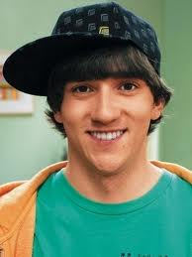
Puberťák

Slide 8
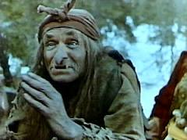
Stařenka

Slide 9
Použité zdroje
Pokud není uvedeno jinak, použitý materiál je z vlastních zdrojů autora
http://www.blesk.cz/clanek/celebrity-ceske-celebrity/110145/pubertak-lexa-z-combecku-proboha-on-je-zenaty-a-ceka-dite.html
http://www.geocaching.com/seek/cache_details.aspx?guid=e2bb9f66-5163-4429-a9fc-84c7bb736ddb

